Slide 1
GCN Graph Convolutional Networks

Slide 2
欧式距离： 针对二维平面，欧式距离就是sqrt(x^2+y^2); 欧式距离指在m维空间中两个点之间的真实距离，或者向量的自然长度（即该点到原点的距离）。 在二维和三维空间中的欧氏距离就是两点之间的实际距离。 类似于grids, sequences… 这样的数据，例如图像就可以看作是2D的grid数据，语音信号就可以看作是1D的grid数据。

Slide 3
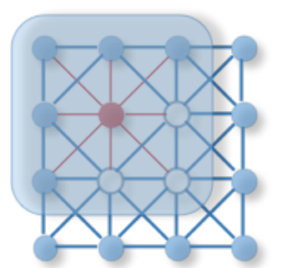
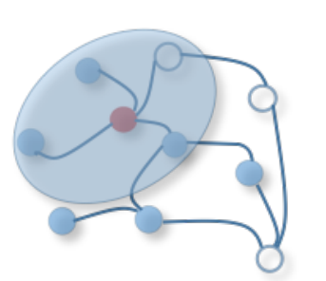
2D Convolution vs. Graph Convolution
（a）2D卷积。
对图表进行分析，图像中的每个像素都被视为一个节点，其中邻居由过滤器大小决定。 2D卷积采用红色节点及其邻居的像素值的加权平均值。 节点的邻居是有序的并且具有固定的大小。
（b）带GCN的图形自动编码器。
编码器使用GCN层为每个节点获得潜在的重新表示。 解码器计算编码器产生的节点潜在表示之间的成对距离。 在应用非线性激活函数之后，解码器重建图形邻接矩阵。

Slide 4
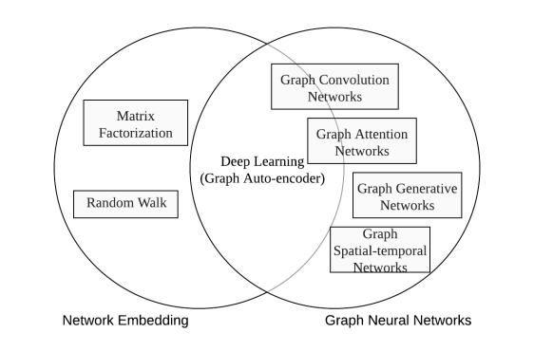
Network Embedding v.s. Graph Neural Networks

Slide 5
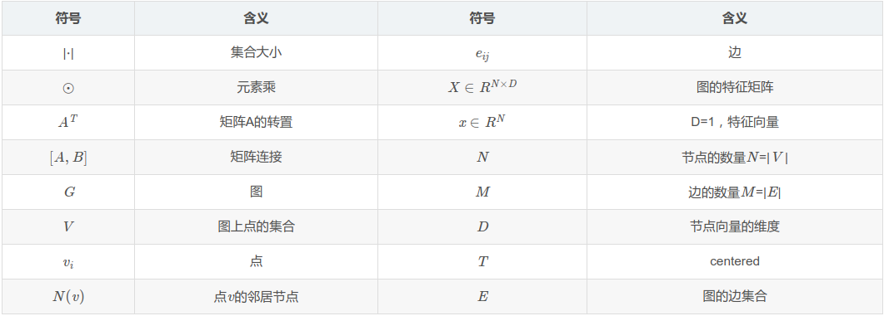
GNN有关符号定义

Slide 6
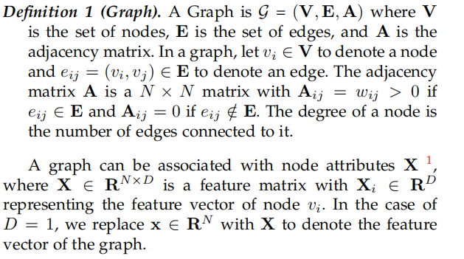


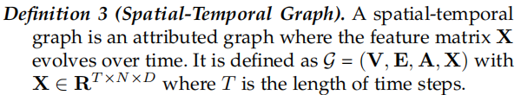

Slide 7
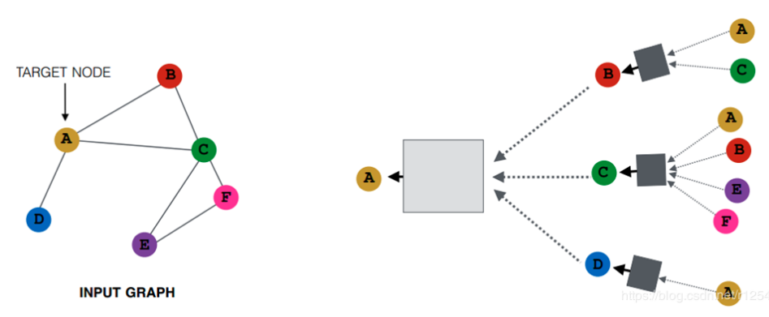
图神经网络（GNN）的一个基本思想，就是基于节点的局部邻居信息对节点进行embedding。直观来讲，就是通过神经网络来聚合每个节点及其周围节点的信息。
1、节点在每一层都会有embedding
2、模型可以达到任意深度
3、第零层的节点的embedding就是他的输入特征向量

Slide 8
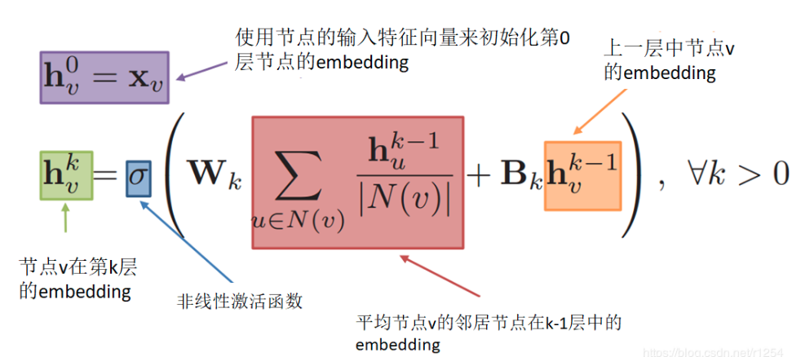
节点如何获取它的邻居节点的信息。最基本的想法就是聚合一个节点的邻居节点信息时，采用平均的方法，并使用神经网络作聚合操作

Slide 9


GCN 的逐层传播规则
wl是神经网第l层的参数矩阵，σ是非线性的激活函数，比如ReLU。
给模型加两个限制：
1、对邻接矩阵A加上一个单位矩阵I强制变成带自循环的邻接矩阵。
2、正规化A。
Kipf & Welling(ICLR 2017)
l+1 表示 l 层之后一层。在 l=0 层，H 矩阵是输入的图矩阵 G。W 是神经网络第l层的参数矩阵，A 和 D 分别是邻接矩阵和度矩阵。激活函数（非线性） σ 可根据情况选择，比如 ReLU 函数。（当信息运动到下一层时，网络通过逐层传播传递所有消息）

Slide 10
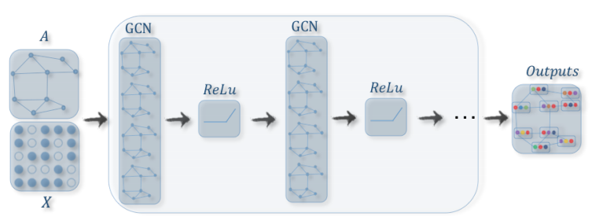
GCNs将传统数据的卷积算子泛化到图数据，这个算法的关键是学习一个函数f，能够结合vi邻居节点的特征Xj和其本身特征Xi生成vi的新表示，j∈N(vi)。
GCN的多层变体

Slide 11
GCN通过用谱图理论和空间局部性重新定义图卷积，试图在图数据上重复CNN的成功。使用图结构和节点信息作为输入，GCN的输出能够利用以下的一种机制用于不同的图分析任务：
Node-level输出用于点回归和分类任务。图卷积模型直接给定节点的潜在表示，然后一个多层感知机或者softmax层用作GCN最后一层。
Edge-level输出与边分类和链路预测任务相关。为了预测一条边的便签或者连接强度，附加函数从图卷积模型中提取两个节点的潜在表示作为输入。
Graph-level输出和图分类任务相关，池化模块用于粗化（coarse）一个图为子图或者对节点表示求和/求平均，以获得图级别上的紧凑表示。

Slide 12
GCNs分类
基于图谱的GCN
spectral-based：
从图信号处理的角度引入滤波器来定义图卷积，此使图卷积被解释为从图信号中去除噪声。
从研究的时间进程来看：首先研究GSP（graph signal processing）的学者定义了graph上的傅里叶变换，进而定义了graph上的卷积，最后与深度学习结合提出了Graph convolutional network.
Q1 什么是Spectral graph theory？
简单的概括就是**借助于图的拉普拉斯矩阵的特征值和特征向量来研究图的性质

Slide 13
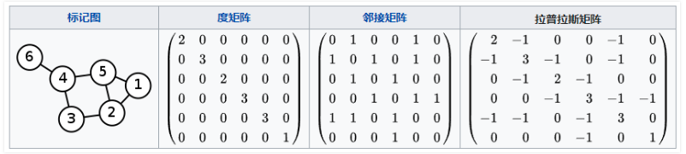
拉普拉斯矩阵
Graph Fourier Transformation及Graph Convolution定义都用到图的拉普拉斯矩阵，那么首先来介绍一下拉普拉斯矩阵。
对于图G=(V,E)，其Laplacian 矩阵的定义为 L=D-A，其中L是Laplacian 矩阵，D是顶点的度矩阵（对角矩阵）,对角线上元素依次为各个顶点的度，A是图的邻接矩阵。

Slide 14
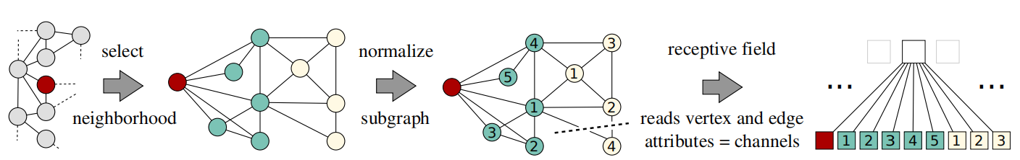
基于空间的GCN
spatial-based
将图卷积表示为来自邻居节点的特征信息的结合。
提取拓扑图上的空间特征，就是把每个顶点的相邻neighbors找出来。
a.按照什么条件去找中心vertex的neighbors，如何确定receptive filed？
b.确定了receptive field之后，按照什么方式处理包含不同数目neighbors的特征？
Learning Convolutional Neural Networks for Graphs

